Slide 1
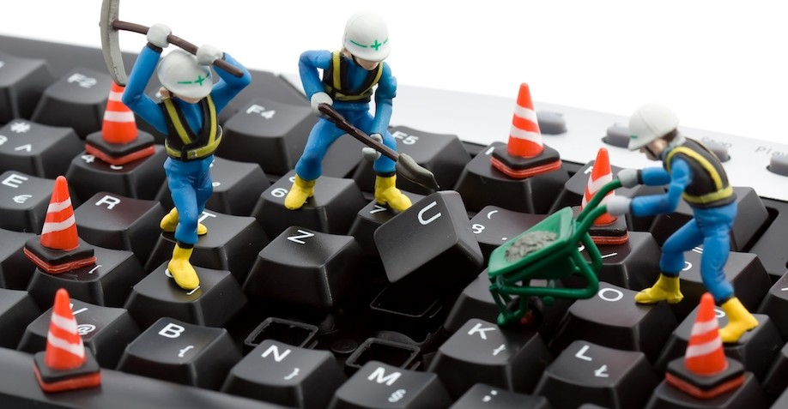

User Support
Oleh : Rahmat Robi Waliyansyah, M.Kom.

Slide 2
Pendahuluan
Ada sebagian pendapat user pada umumnya, menyatakan bahwa system yang interaktif bisa dijalankan tanpa membutuhkan bantuan atau training. Hal ini mungkin ideal akan tetapi jauh dari kenyataan.
Dari Pendapat diatas, maka pendekatan yang lebih membantu adalah dengan mengasumsikan bahwa user akan membutuhkan bantuan pada suatu waktu dan seorang pembuat sistem harus merancang bantuan (help) ini ke dalam system.

Slide 3
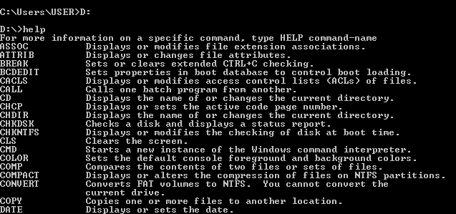
Command Based Methods

Slide 4
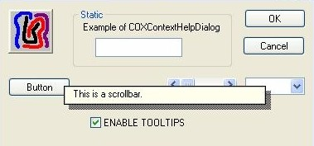
Context-sensitive Help

Slide 5
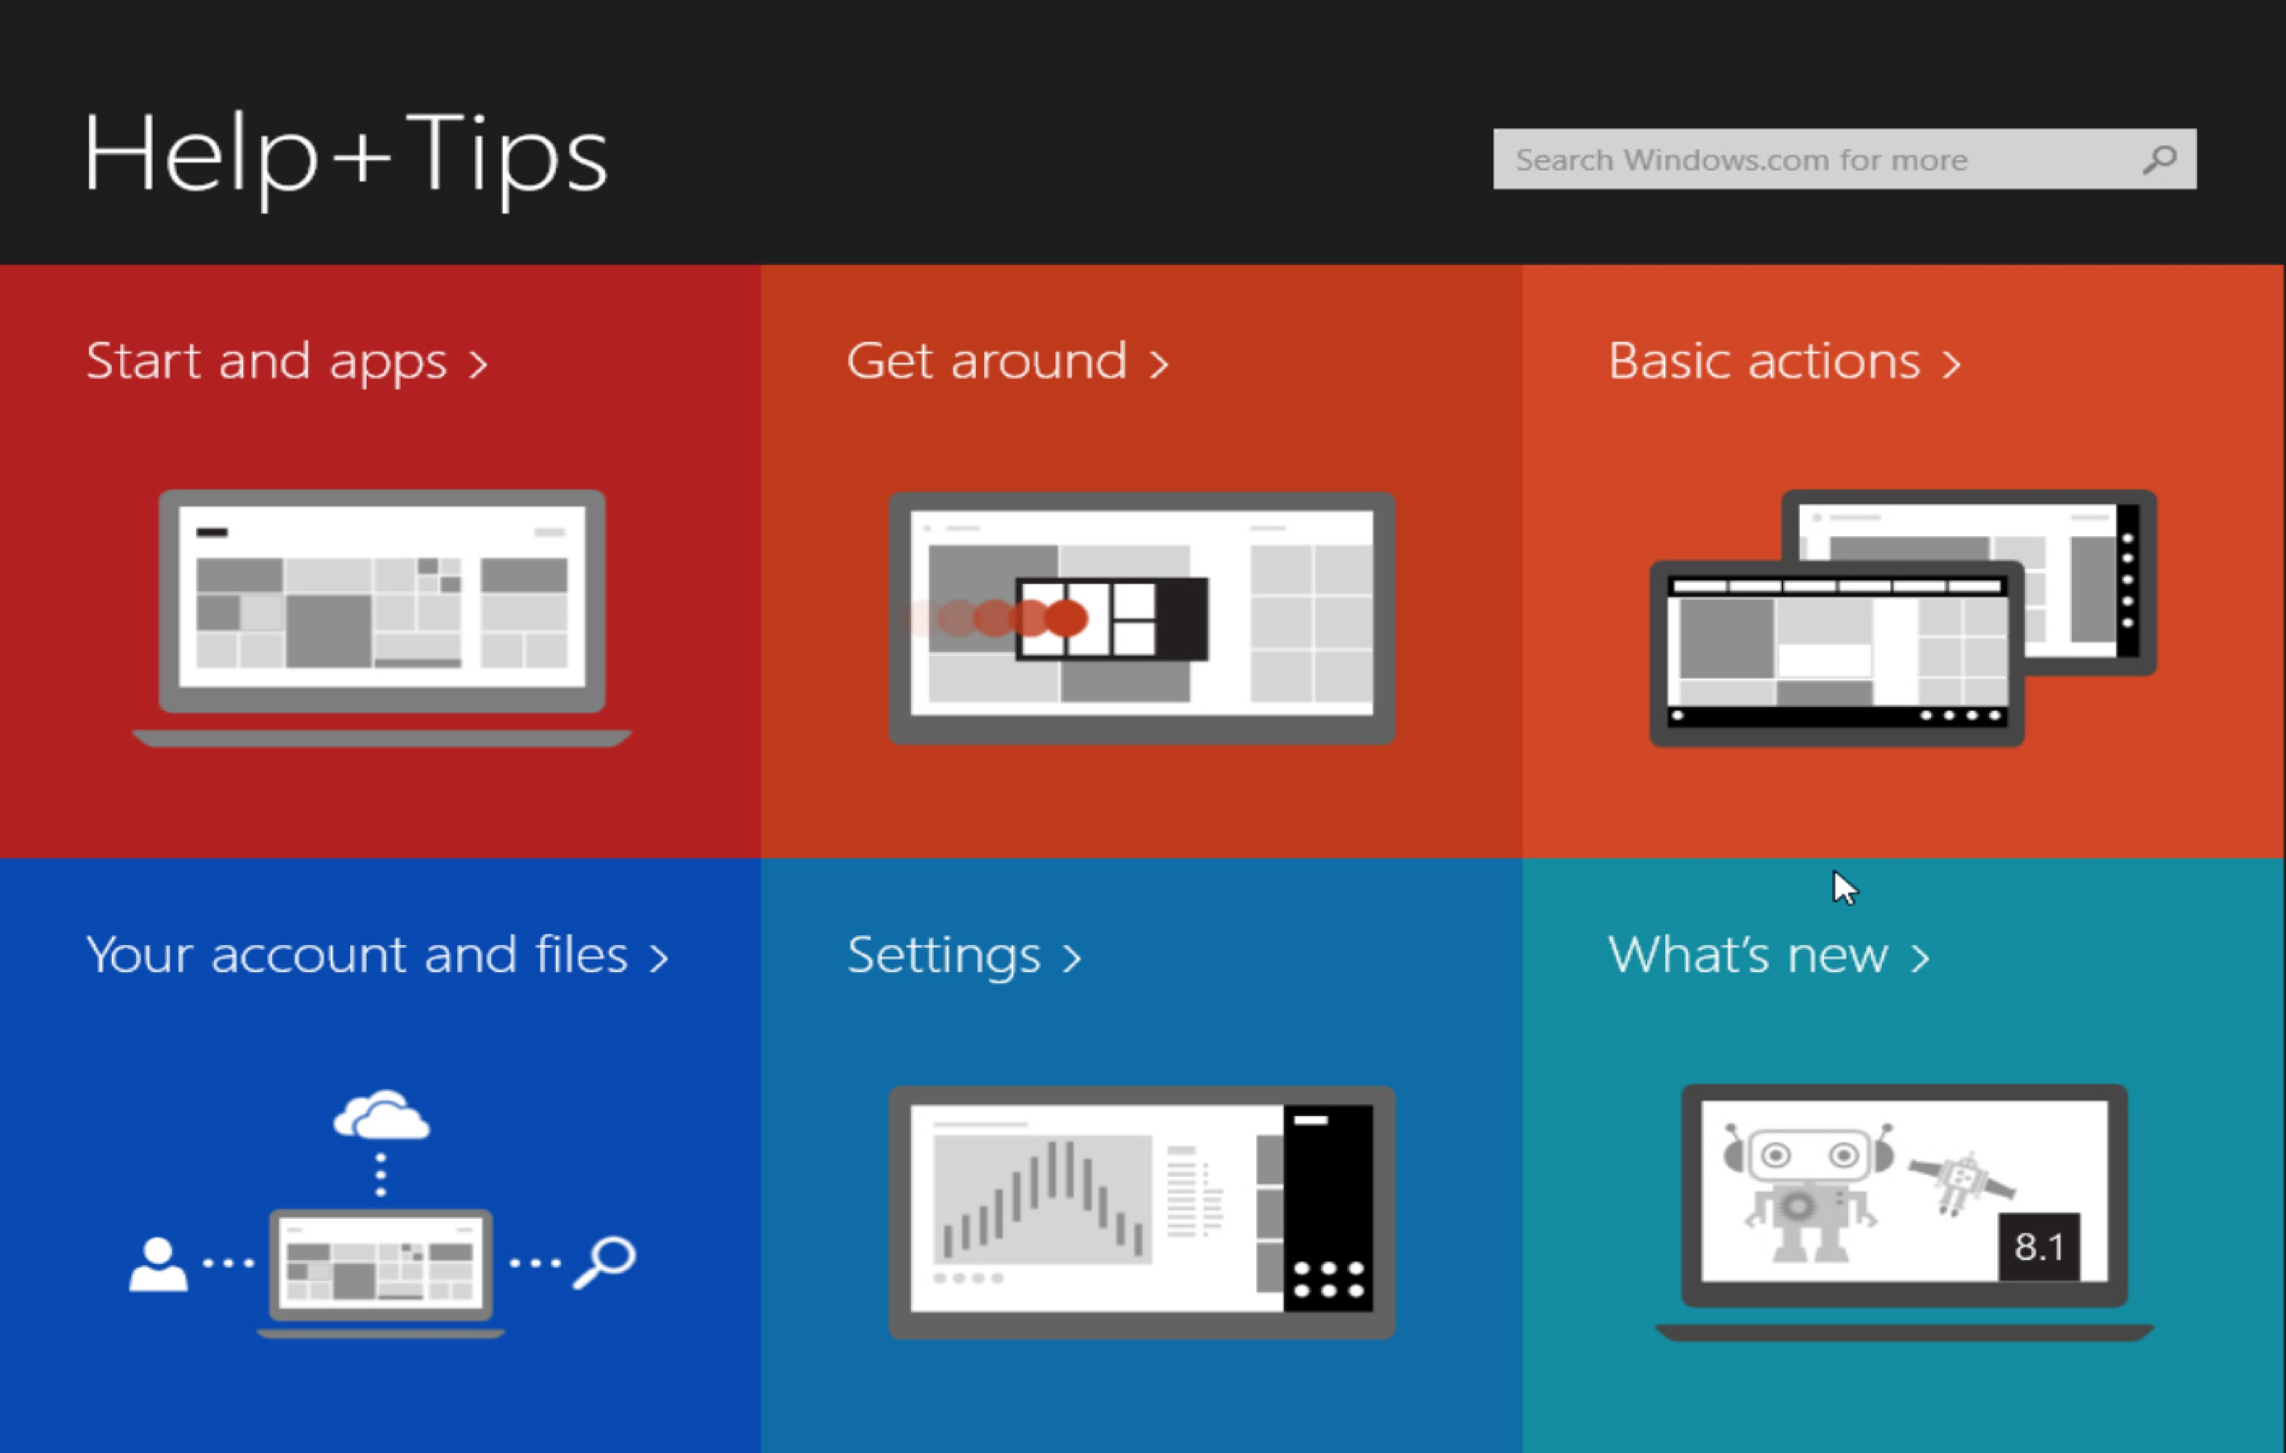
Tutorial Help

Slide 6
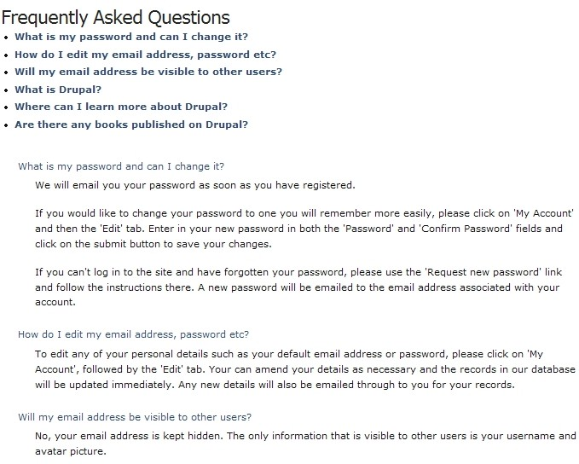
On-Line Documentation

Slide 7
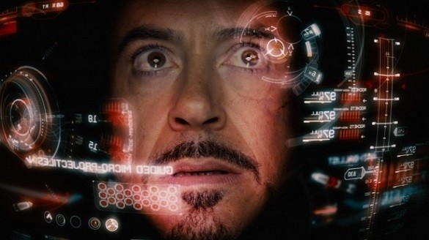
Intelligent help

Slide 8
User Support Seharusnya…?
How is help Requested and Displayed?
Seorang perancang sistem harus membuat bagaimana bantuan dapat diakses oleh user. Tersedia tetapi tidak mencolok.
Effective presentation of help
Tidak menjadi masalah teknologi atau model seperti apa yang digunakan untuk membuatnya akan tetapi yang perlu diperhatikan dan menjadi suatu prinsip yakni keefektifan, akurat, konsisten dan fleksibel.

Slide 9
Kesimpulan
Bahwa persepsi tentang mudah atau sulit dalam menjalankan sistem bisa berbeda, maka User Support oleh Pengguna sangat dibutuhkan dalam sebuah sistem.
User support yang baik adalah help yang mudah difahami dan dimengerti secara general.

Slide 10


Slide 11


Slide 12
Its Time to Quiz*
Jelaskan dan terangkan tujuan utama Dialog Style dalam IMK?
Jelaskan karakteristik Ragam Dialog, beserta contohnya?
Jelaskan pentingnya Tipografi dalam perancangan atau desain sebuah sistem?
Jelaskan istilah “Top Ten Mistakes of Web Design” dan hubungannya dengan IMK??
Mengapa seorang pembuat sistem butuh mengevaluasi pekerjaan yang sudah dilakukan?
Jelaskan teknik-tenkik yang sering digunakan dalam melakukan evaluasi?
Mengapa User Support sangat dibutuhkan dalam pembuatan sebuah sistem?

